Slide 1
Муниципальное казенное образовательное учреждение дополнительного образования детей центра детского творчества
Конкурс проектов «РАДОСТЬ ТВОРЧЕСТВА»
Номинация «Творческий проект»
ТЕМА: «История бисера и влияние бисероплетения на развитие мелкой моторики рук»
Авторы творческого проекта: Попова Анна, Шестернёва Анна.
Руководитель работы: Олейникова Ирина Витальевна
г . Николаевск-на-Амуре Ц Д Т 2014 г .

Slide 2
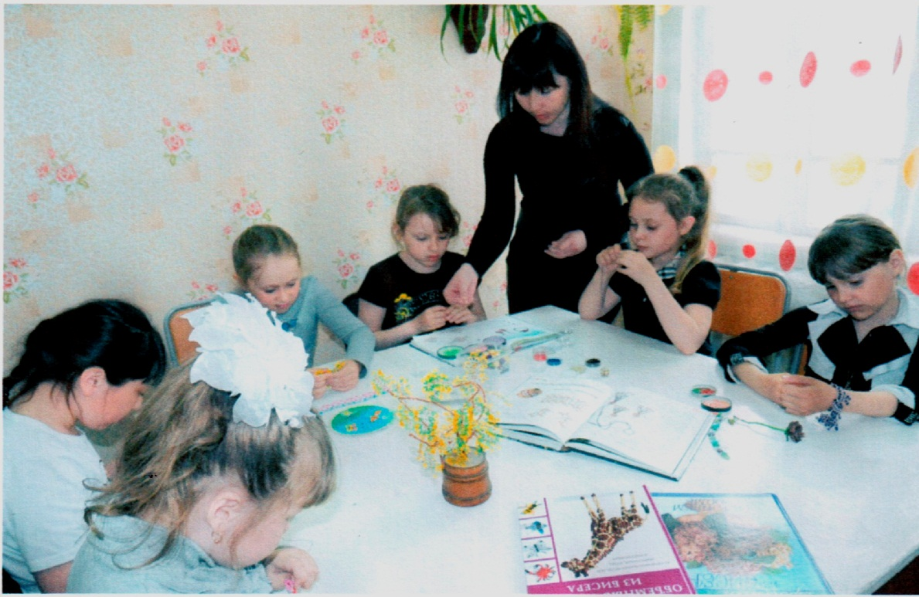
Введение
Мы занимаемся бисером 2 года. Нам очень нравится работать с бисером. В этом нам помогает руководитель объединения «Бисер оплетения» Олейникова Ирина Витальевна. Красиво исполненные изделия удивляют наше воображение. Нам хочется сделать что-то новое.

Slide 3
Особенно нас поражает фантазия родной природы. Это нежность оттенков, игра контрастов. Это тонкие лепестки цветов, чудные кроны деревьев. Часто хочется перенести домой частичку природы, но чтобы она не увядала. Цветы из бисера и деревья сделанные своими руками позволяют осуществить это желание. Работы радуют не только нас, но и всех окружающих, служат украшением интерьера, порождают желание узнать, как появился в нашей жизни чудо-бисер и как влияет занятие бисероплетением на развитие умственных способностей, творческого мышления и интеллекта. Это подчеркивает актуальность нашей творческой работы.
Приложением к творческой работе являются работы из бисера выполненные нами.

Slide 4
ЦЕЛЬ творческого проекта: изучить историю появления бисера, обосновать влияние бисероплетения на развитие мелкой моторики рук, прорекламировать свое хобби- занятие бисероплетением. ЗАДАЧИ: 1. Познакомить с историей возникновения бисера.
2.Определить влияние бисероплетения на развитие умственных способностей и творческого мышления.
3.Рассказать о своем увлечении и работах из бисера.
МЕТОДЫ, использованные в работе:
-наглядный
-практический
-аналитический

Slide 5
ПЛАН
1.История возникновения бисера.
2.Влияние бисероплетения на развитие умственных способностей и творческого мышления.
3.Развитие мелкой моторики рук.
4.Экологическое и экономическое обоснование проекта по бисероплетению.
5.Заключение.
6.Литература.

Slide 6
История возникновения бисера.
История возникновения бисера - это очень давняя и загадочная история, и начиналась она около 4-го тысячелетия до нашей эры! Сначала научились делать стекло. Существует легенда, что финикийские купцы, возвращаясь из Африки на корабле, груженном содой, причалили в Сирии, с целью заночевать на песчаном берегу. А заодно поужинать, согреться возле костра. Но не на что было поставить горшок над огнем. Не оказалось на берегу подходящего размера булыжников. Однако предприимчивые купцы не растерялись и принесли с корабля крупные куски селитры (соединение натрия), подложили в костер под горшок. Утром, проснувшись и собираясь на корабль, они вдруг заметили слиток, необыкновенно поблескивающий в лучах утреннего солнца. Слиток не мог не привлечь к себе внимания, и они им заинтересовались. Он был твердым, как камень и прозрачным как вода. К тому же он сверкал и переливался. С этого все и началось. Люди изобрели, сами того не ведая, стекло. А финикийские торговцы, в последствие начали бойкую торговлю в разных странах изделиями из стекла. Первоначально бисер изготавливался из вязкой стекломассы, путем вытягивания металлическим прутиком нити, которую обвивали вокруг стержня из меди, диаметр которого соответствовал диаметру бусинки. Далее стержень убирали, а бусинка подвергалась ручной обработке. Таким же способом получали и трубочку, которую разрезали на кусочки нужной длины . Так появились рубка и стеклярус. В те времена тщательно хранили секреты производства бисера, которые можно было обменять на золото, шелка и пряности в других государствах.

Slide 7
На протяжении веков технология изготовления бисера менялась. В конце XVII и начале XVIII века бисер находится, на пике популярности становится все более разнообразным по цвету, размеру и форме. Появился металлический бисер: медный, позолоченный, стальной. Во второй половине XVIII века появились машины, для вытягивания трубок из стекла, что позволило ускорить и удешевить производства бисера.

Slide 8
С давних времен стеклоделие также было известно и на территории Древней Руси, это подтверждается археологическими находками. Большое количество стеклянных поделок и бус IX-XIII веков найдено при раскопках. Найденные мелкие бусы, напоминающие бисер разнообразной цветовой гаммы вполне могли быть бисером местного производства, об этом свидетельствуют раскопки мастерских по производству стекла с остатками сырья, полуфабрикатов, различных поделок, в том числе и бус. Однако период татаро-монгольского нашествия надолго прервал производство стекла, и только в XVI веке началось его возрождение.

Slide 9
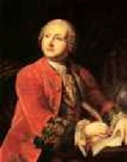
В 1670-1680 годах в дворцовом селе Измайлово при содействии венецианских мастеров была организована мастерская по его изготовлению. Однако массовое производство отечественного бисера все же не удалось наладить. Завод просуществовал до 1706 года и закрылся. По этой причине бисер продолжали ввозить из-за границы. Однако даже этого количества не хватало перекрыть дефицит бисера. Поэтому М.В.Ломоносов, в совершенстве владевший техникой изготовления смальты – цветного не прозрачного стекла, применяемого для мозаичных панно, решил расширить в России еще одно направление – изготовление бисера и открыл фабрику. Спустя год, появилась первая продукция, которая использовалась во всей России.

Slide 10
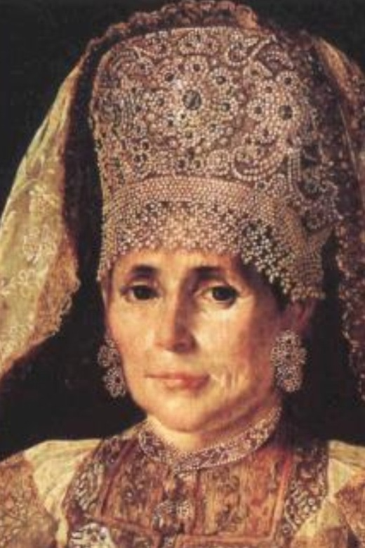
Вторую половину XVIII до середины XIX можно смело назвать «Золотым веком бисера». Увлечение бисером охватило все слои общества: крестьянки и горожанки расшивали миниатюрными бусинками и стеклярусом свои. праздничные наряды
Монахини в монастырях широко применяли бисер для украшения одежды священнослужителей. А также, для вышивки бисером окладов и риз икон, для плетения четок из бисера и других культовых предметов. Итак, бисерные традиции возрождаются, сохраняются, и развиваются. Талантливые умельцы сочетают бисер с различными другими материалами, придумывая все новые и новые техники, формы, образы. И маленькая чудо бусинка-бисеринка продолжает катиться через века, хорошея и молодея с каждым новым днем вкусом и изяществом.

Slide 11
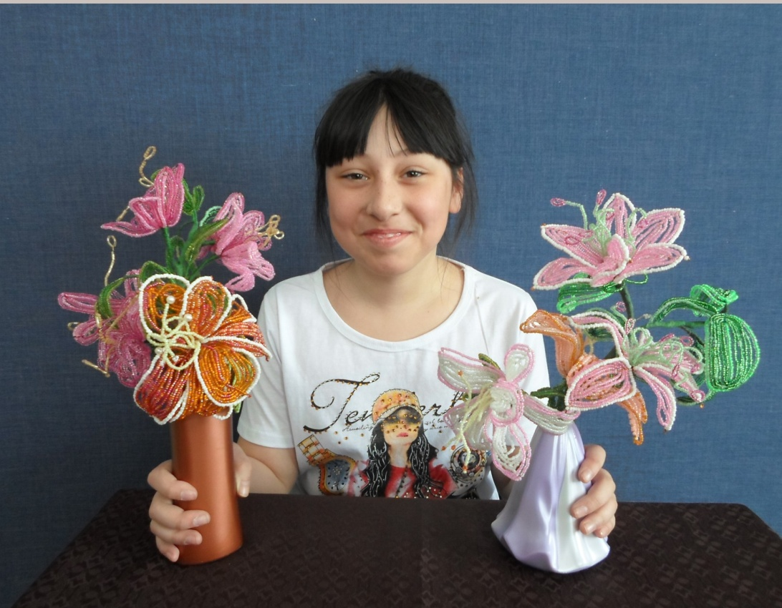
2. Влияние бисероплетения на развитие умственных способностей и творческого мышления.
В последнее время во всем мире стало популярно бисерное плетение цветов, деревьев, различных фигурок. Новые технологии, позволяющие изготавливать бисер разной формы, цветов и оттенков, разной степени прозрачности, позволяет передавать все цветовое многообразие окружающего нас мира природы. Из бисера можно сделать практически любой цветок или дерево, сплести фигурку полюбившегося зверя или любимого героя мультфильма.

Slide 12
Бисероплетение – отличный способ привить усидчивость и аккуратность. Это занятие развивает фантазию, творческое мышление и воображение. Бисерные вещицы оригинальны, неповторимы – и в этом их прелесть. Готовую вышивку можно вставить в рамку и повесить на стену. Бисерные фигурки – отличные подарки близким родственникам и друзьям. Украшения из бисера – прекрасное дополнение к праздничному платью.
Бисероплетение - практическая методика. Ребенок выполняет определенные действия – в данном случае плетет какие-то изделия и эта деятельность приводит к развитию у него определенных способностей и качеств. При этом у юных мастеров развиваются не только способности к творчеству, творческому мышлению, но и многие качества личности крайне необходимые самому ребенку в школе, а затем и человеку в жизни.

Slide 13
Что немаловажно, занимаясь бисероплетением, ребенок занят и развитием своих умственных способностей, и выполнением привлекательных мелких изделий из бисера. Достаточно предложить рабочую задачу выполнить красивую фигурку из бисера, изготовить подарок маме, украшение для себя к празднику и.т.д., и.т.д.
Необходимые способности и творческое мышление развиваются сами, попутно, в процессе выполнения работы.

Slide 14
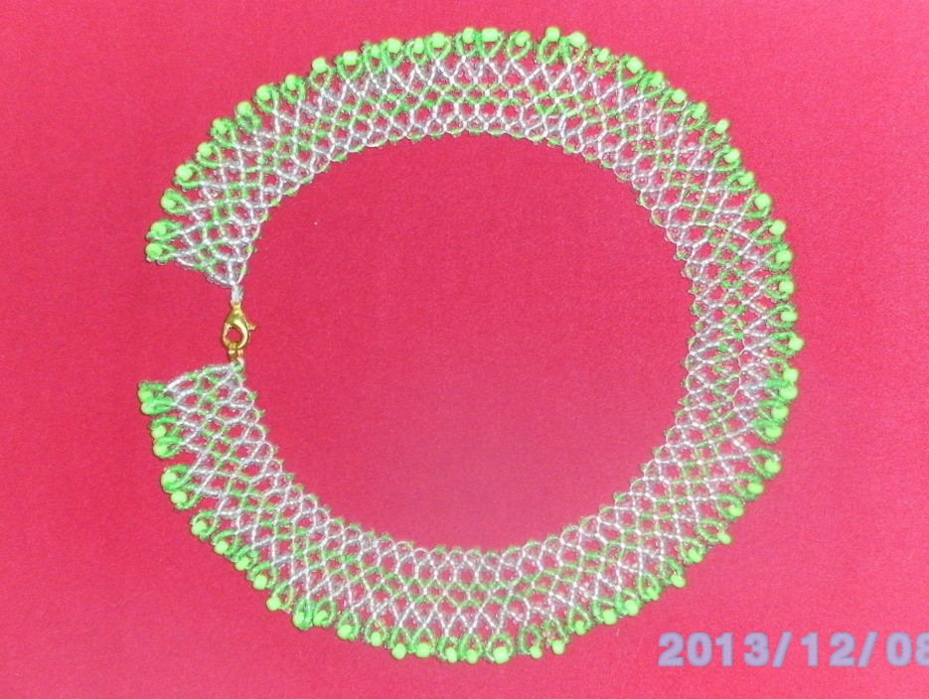
Итак, что же дают занятия бисероплетением?
Развитие творческого мышления и воображения.
Развитие самостоятельности.
Развитие моторики пальцев рук.
Мальчишки, кстати, с удовольствием
наблюдают за процессом,
некоторые присоединяются,
если не заострять внимание на том,
что традиционно это занятие
девичье. Зачастую некоторые
работы мальчиков получаются даже лучше. Не знающая границ фантазия маленьких мальчишек приводит к тому, что кроме использования бисера для изготовления привычных украшений, они мастерят из него настоящие игрушки. У нас на кружке бисером занимаются и мальчики. Часто увлечение бисероплетением многие ребята сохраняют надолго и с удовольствием проводят часы за этим занятием после школьных уроков.

Slide 15
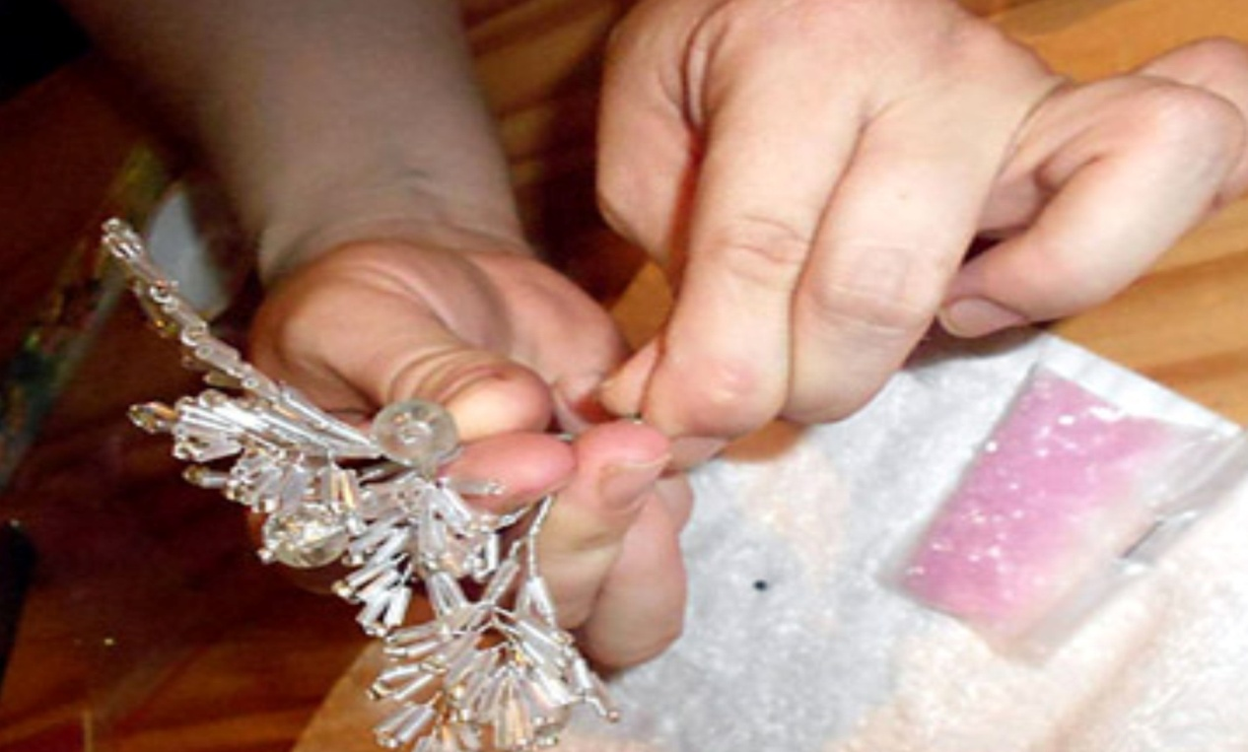
3.Развитие мелкой моторики рук.
Бисероплетение разрабатывает сложную моторику движения кисти, формирует навыки исполнительского мастерства.
Мелкая моторика рук — совокупность скоординированных действий нервной, мышечной и костной систем, часто в сочетании со зрительной системой в выполнении мелких и точных движений кистями и пальцами рук и ног. В применении к моторным навыкам руки и пальцев часто используется термин ловкость. К области мелкой моторики относится большое разнообразие движений: от примитивных жестов, таких как захват объектов, до очень мелких движений, от которых, например, зависит почерк человека.

Slide 16
Мелкая моторика рук взаимодействует с такими высшими свойствами сознания, как внимание, мышление, координация, воображение, наблюдательность, зрительная и двигательная память, речь. Развитие навыков мелкой моторики важно еще и потому, что вся дальнейшая жизнь ребенка потребует использования точных, координированных движений кистей и пальцев, которые необходимы, чтобы одеваться, рисовать и писать, а также выполнять множество разнообразных бытовых и учебных действий. Также они способствуют развитию пространственного ориентирования, речи и творческих способностей. Бисероплетение – не самое простое из детских занятий, зато очень увлекательное и полезное для развития воображения и мелкой моторики ребенка. Бисероплетение – это удивительное занятие, несущее в себе много пользы. Во-первых, разбираясь с бусинками бисера, нанизывая их на нитки, выкладывая их ровно на столе, ребенок развивает мелкую моторику рук и пальчиков. Во-вторых, разглядывая цветные мелкие детали, ребенок учится тонко различать оттенки и тренирует зрение. В-третьих, создавая фигурки из бисера, ребенок развивает свои творческие способности, фантазию и пространственное мышление, развивает мелкую моторику рук.

Slide 17
За нас сегодня практически все делают машины. Мало кто стирает руками, а тем более вышивает и вяжет. Единственное, что способны освоить современные дети, — это кнопки компьютерной клавиатуры. И родители никак не реагируют на эту опасную безрукость. А зря! Потому что нормальное развитие речи ребенка теснейшим образом связано с развитием движений пальцев рук. Давно известна зависимость речи от степени подвижности пальцев рук: ввиду близости расположения речевых и двигательных зон в коре головного мозга возбуждение, возникающее в двигательной области коры больших полушарий, передается на центры речевой моторной зоны и стимулирует артикуляцию.

Slide 18
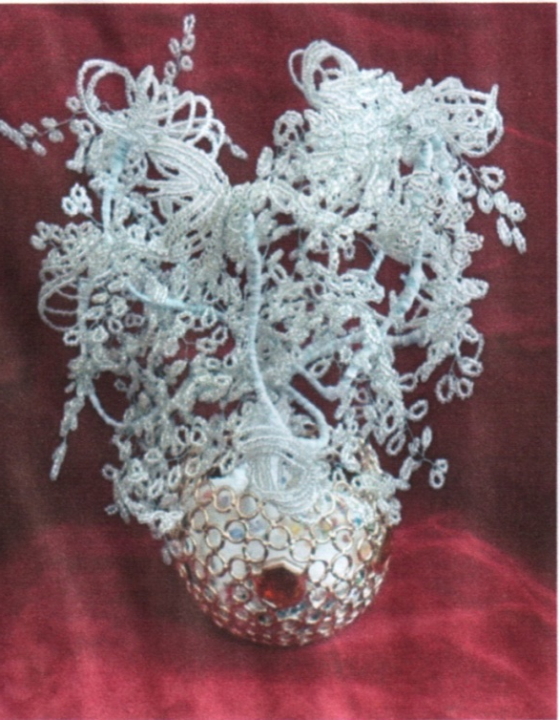
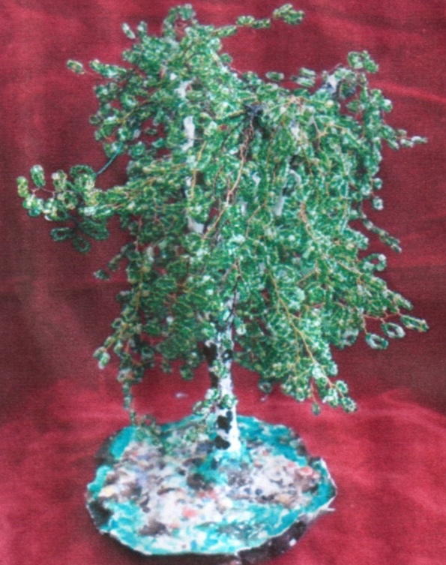
4. Экологическое и экономическое обоснование проекта по бисер оплетению.
Начнем с экологического обоснования проекта по созданию изделий из бисера. Бисероплетение не приносит никакого вреда экологии, так как это:
Практически безотходное производство, нет выбросов загрязняющих веществ в атмосферу, почву, водоемы.
Рациональное использование природных ресурсов.
При работе нет вредного для организма человека запаха.
Бисероплетение и экономия в семейном бюджете:
Изделия из бисера модны, востребованы.
Экономия денежных средств в отличие от предметов, украшений, приобретенных в ювелирных салонах.

Slide 19
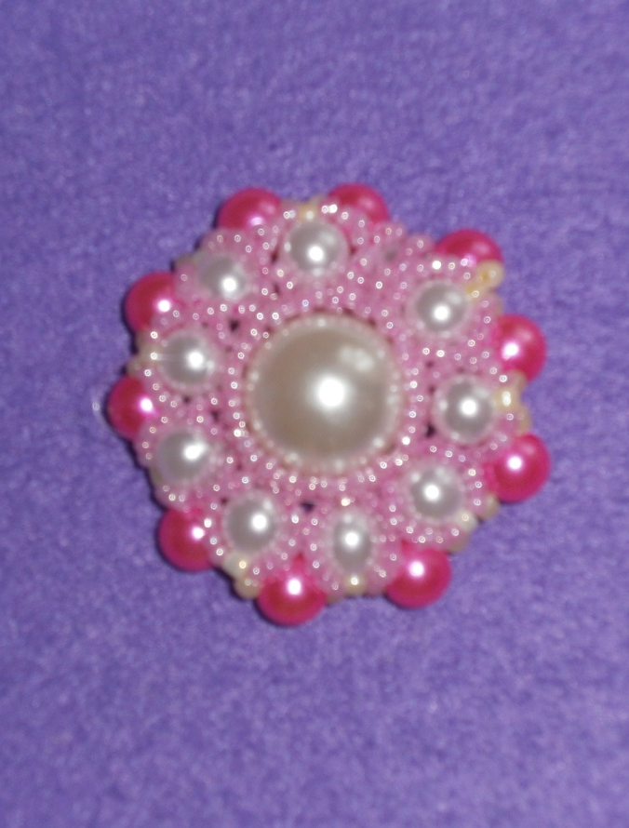
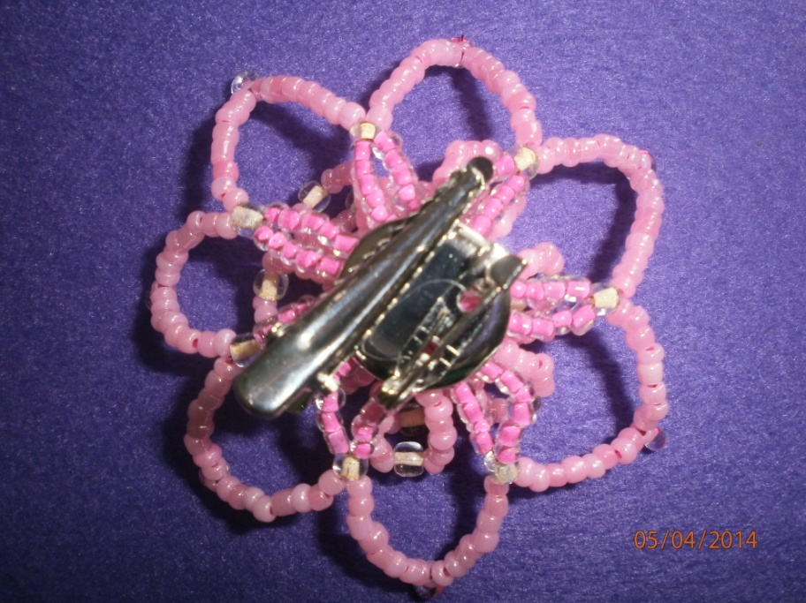
Экономический расчет Для того чтобы изготовить брошь, нам потребовалось:
1. 1 упаковка мелкого бисера 2. 1 упаковка бусин среднего размера 3. 1 большая бусина 4. 1 катушка лески 5. основа для броши
Перейдем к экономическому обоснованию проекта по бисероплетению.

Slide 20
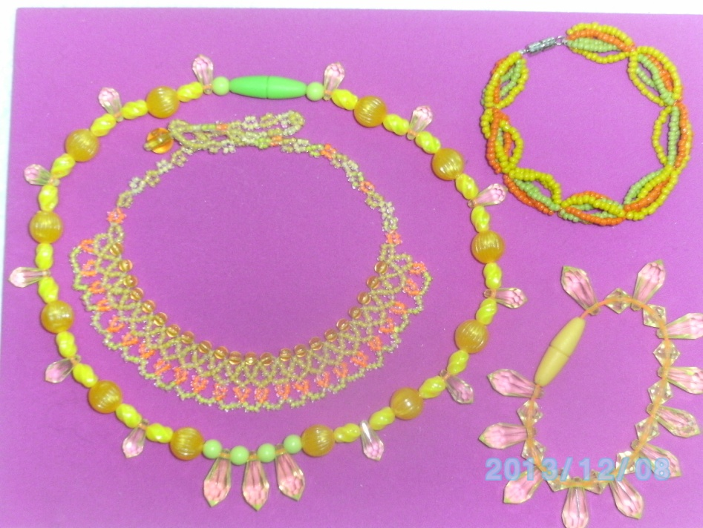
Расчет полной себестоимости изделия из бисера
Материалы | Кол-во | Всего в руб.
Бисер (мелкий) | 1пачка | 20
Бусина (большая) | 1 штука | 5
Бусина (средняя) | 1 пачка | 30
Леска | 1 катушка | 70
Основа для броши | 1 | 10
Всего |  | 135
Это гораздо дешевле готового изделия. К тому же, вещи, сделанные своими руками, хранят тепло приятных часов, которые мы провели за этой работой. Стоимость нашей броши невелика, отсюда следует, что этот вид рукоделия не требует больших материальных затрат

Slide 21
5.Заключение. В ходе творческой работы: Во-первых, изучена история появления бисера и распространения его производства в мире.
Во-вторых, бисероплетение – это отличный способ развить моторику руки, а её развитие непосредственным образом влияет на развитие умственных способностей, творческого мышления и интеллекта.
В-третьих, рассказав о своём хобби, продемонстрировав изделия, надеемся заразить им своих сверстников: не только девчонок, но и мальчишек.

Slide 22
Бисероплетение не только формирует эстетический вкус, понятие прекрасного, но и черты характера, необходимые любому человеку. Это терпение, аккуратность, чувство меры, усидчивость. Изделия из бисера во все времена ценились высоко, являясь частью народной культуры. Поэтому, овладев ремеслом бисероплетения, сделав его своей профессией, можно хорошо зарабатывать.

Slide 23
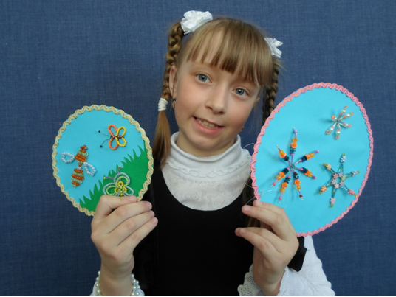
А завершить работу мы хотим стихотворением о бисере
«Жемчуг для ума», которое сочинила наша сверстница София Смолякова.
ЖЕМЧУГ ДЛЯ УМА
СОФИЯ СМОЛЯКОВА
Я бисером могу заниматься всегда, Ведь это жемчуг для ума. Занятия развивают моторику руки, Улучшился мой почерк, посмотри! Еще мышление логическое, Воображение теперь фантастическое. А какие подарки получаются, От всех других они отличаются! Мои подруги и друзья Увлеклись бисером, как и я. Почётную книгу хотим мы создать, Знакомым и близким её показать. Привлечь мечтаем больше ребят, Чтоб учиться могли все на «пять». Занимайтесь творчеством, друзья, Не тратьте время своё зря! Вот такой даю совет, Чтоб развить вам интеллект!

Slide 24
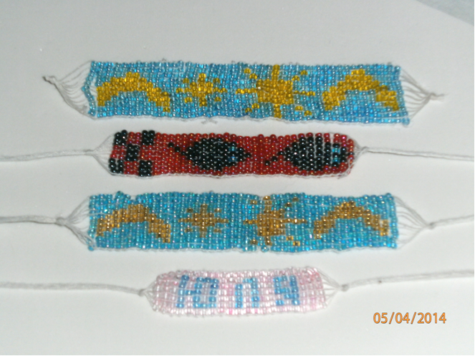
6.Использованная литература по бисероплетению:
Артамонова Е. Бисер. – М.: Академия развития, ООО Академия, К0, ООО Академия Холдинг, 2002
Гатанова Н.В., Тунина Е.Г. Развиваю мелкую моторику. СПб., 2000
Дубинина С.М. Плетение бисером «Домашнее рукоделие» – М.: Вече, 2000. – 192 с.
Канурская Т.А., Маркман Л.А. Бисер. – М.: Владос, 2000.
Ткаченко Т.А. "Развиваем мелкую моторику", М. Издательство ЭКСМО, 2007
Доуэли К. Цветы из бисера. Композиции для одежды, прически, интерьера. М., 2006.
Чиотти Д. Бисер. М., 1998.

